Slide 1
GIT使用与规范交流会总结
资料：各组提供的资料
考试汇总：具体可参见附录“git模拟考试汇总_hcj.pptx”（考试内容与要求可查看“GIT使用模拟考试”）
1.自己初始化一个版本库
1)新建一个目录作为工作目录
$ mkdir git_demo
$ cd git_demo
2)在本地初始化git仓库
$ git init
2.从远程仓库获得工作目录
1)把仓库clone下来
$ git clone git@git.smate.com:smate-developer/git-exam.git
$ cd git_demo
$ git status

Slide 2
3.检出开发分支
$ git checkout -b uat origin/uat
注意：
1）Git clone 默认检出master分支，如果要检出其他分支，使用git checkout –b uat origin/uat。
2）检出正确的分支后，在创建自己的本地分支 git checkout –b uat-xxx。
更多可参见附录“git模拟考试汇总_hcj.pptx”、“git_hd.pptx”
4.基于开发分支新建本地开发分支进行代码修改
$ git checkout -b test
5.代码修改提交
$ git add
$ git commit XXX -m “描述”
注意：提交注释必须包含jira单号和描述

Slide 3
6.合并分支
$ git checkout uat
$ git merge test
注意：
1）向上合并使用merge，向下合并使用rebase；
2）合并本地分支前，先从远程分支拉取更新，然后再合并本地分支；
3）合并尽量使用三路合并，可以保留分支历史；
4）建议使用no-fast-forward模式
git merge 和 git rebase 小结
git merge 和 git rebase 小结 - CSDN博客

Slide 4
7.拉取别人的提交
先git fetch获取更新，再 git rebase 合并远程分支到本地分支，不要使用git pull
使用 git pull --rebase ，不要直接使用 git pull
简单对比git pull和git pull --rebase的使用
https://www.cnblogs.com/kevingrace/p/5896706.html

Slide 5
8.手动处理冲突
1）建议找修改代码的成员一起解决冲突
2）本地测试是否正常
9.推送到远程分支
$git push origin uat
注意：
1）推送到远程分支的代码谨慎使用reset进行还原操作，特殊情况除外。
2）远程分支要还原尽量使用 revert 、 rebase --onto
3）显式指定将要推送的分支名，例如git push origin develop，才能将本地新分支推送到远程仓库。
4）push之前先fetch，再rebase或pull
更多可参见附录“git分支模型_hcj.pptx”、git心得_hzr.pptx、“git_hd.pptx”、“wsn小组_zx.doc”
10.Eclipse git插件使用的问题
可参见附录“git模拟考试汇总_hcj.pptx”

Slide 6
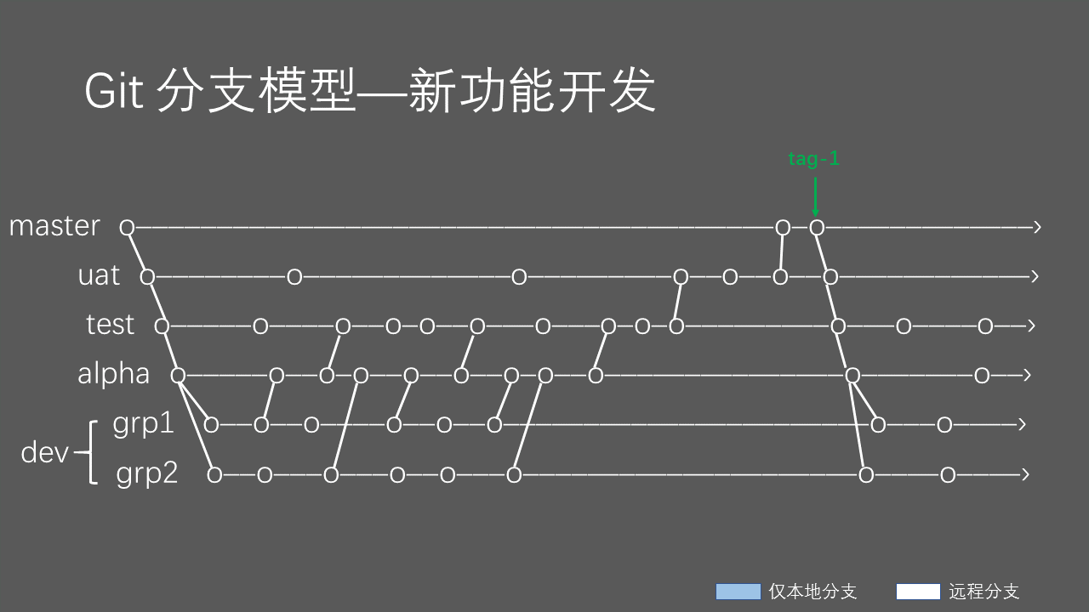
11.分支模型
更多可参见附录“git分支模型_hcj.pptx”，另外注意tag记得打上相应的版本号

